Slide 1
Петрозаводский государственный университет Кафедра информатики и математического обеспечения
Потес Артём Сергеевич
Разработка приложения на платформе Android
для мобильного сервиса поддержки соревнований Федерации Спортивного Ориентирования РК
Научный руководитель: ст. преподаватель А.В. Бородин

Slide 2
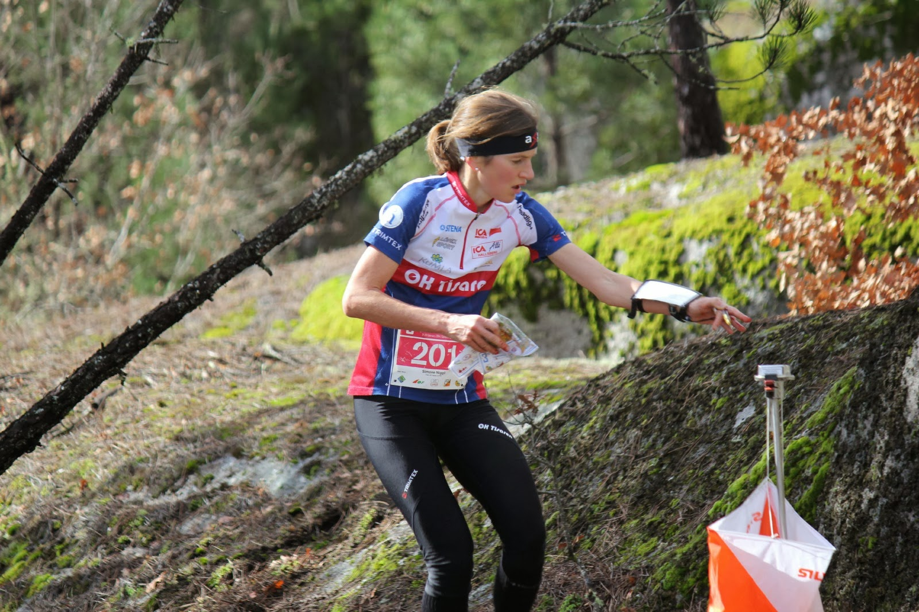
Notes:
Что такое спортивное ориентирование?
Спортивное ориентирование — вид спорта, в котором участники при помощи спортивной карты и компаса должны пройти неизвестную им трассу (дистанцию) через контрольные пункты (КП), расположенные на местности. Результаты определяются по времени прохождения дистанции. Победителем является тот спортсмен, который прошёл всю дистанцию за минимальное время.

Slide 3
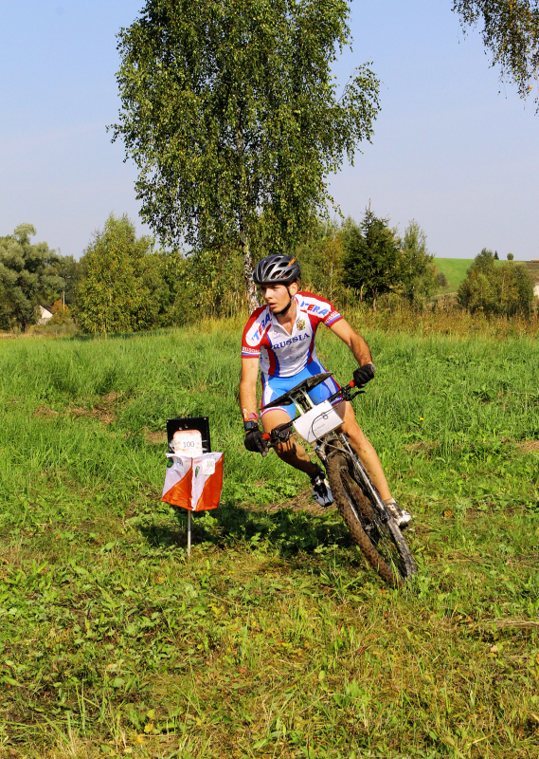
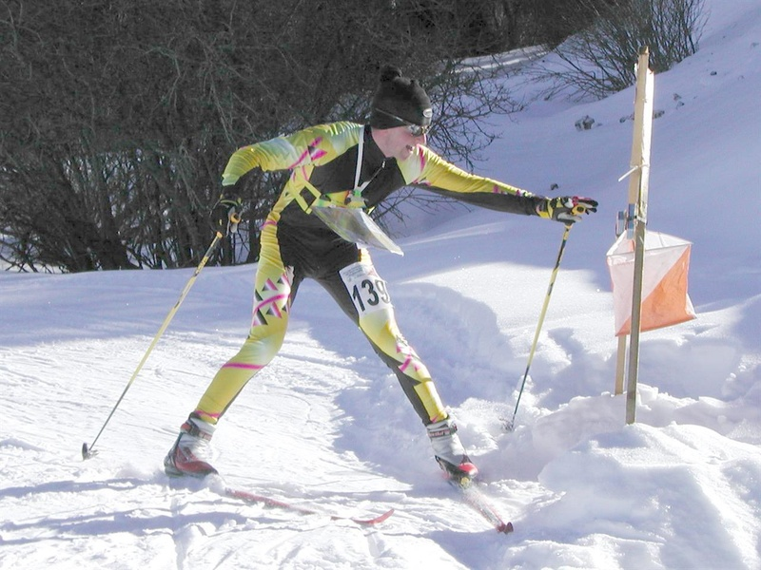
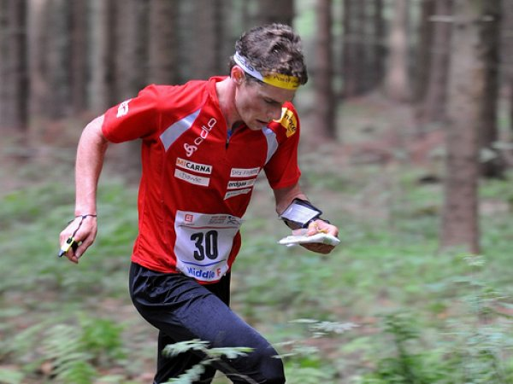
Notes:
Ориентирование бегом
Соревнования поориентированию бегомпроводятся в большом количестве разных дисциплин, например: заданном направлении («ЗН»), по выбору («ВО») и даже на маркированной трассе («МТ»).
Ориентирование на лыжах
Соревнования поориентированию на лыжахпроводятся в условиях устойчивого снежного покрова в дисциплинах: заданное направление, маркированная трасса
Ориентирование на велосипедах
Соревнования по ориентированию на велосипедах проводятся в дисциплинах: заданное направление, маркированная трасса, по выбору или в комбинации этих видов.

Slide 4
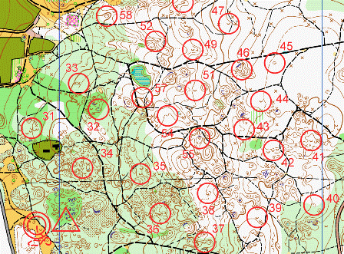
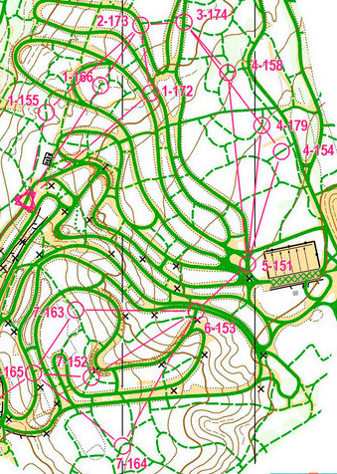
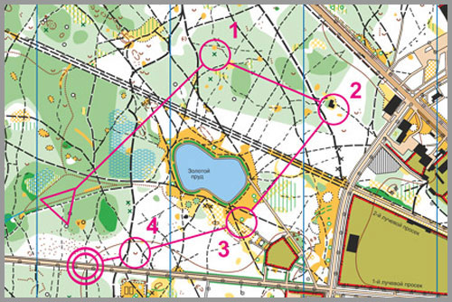
Notes:
Ориентирование в заданном направлении
Ориентирование в заданном направлении «ЗН» заключается в том, чтобы пройти дистанцию в заданном порядке. В момент старта (в отдельных случаях за 1 минуту до старта) участник получает карту, на которой нанесены место старта, КП, соединенные линией, которая обозначает последовательность прохождения КП. Победитель определяется по наименьшему времени прохождения дистанции.
Ориентирование по выбору
Ориентирование по выбору «ВО» заключается в том, чтобы пройти дистанцию в произвольном порядке. Перед стартом каждому участнику выдается карта с нанесенным местом старта, финиша и контрольными пунктами. Существует три варианта проведения соревнований такого вида:
Прохождение дистанции от старта до финиша
с требуемым количеством КП/очков за наименьшее время;
Набор наибольшего количества очков/КП за назначенное контрольное время. Контрольным пунктам, в зависимости от сложности и дальности, назначаются баллы, а за превышение контрольного времени назначается штраф, как правило, путём вычитания из результата по одному баллу за каждую полную минуту превышения контрольного времени.

Slide 5
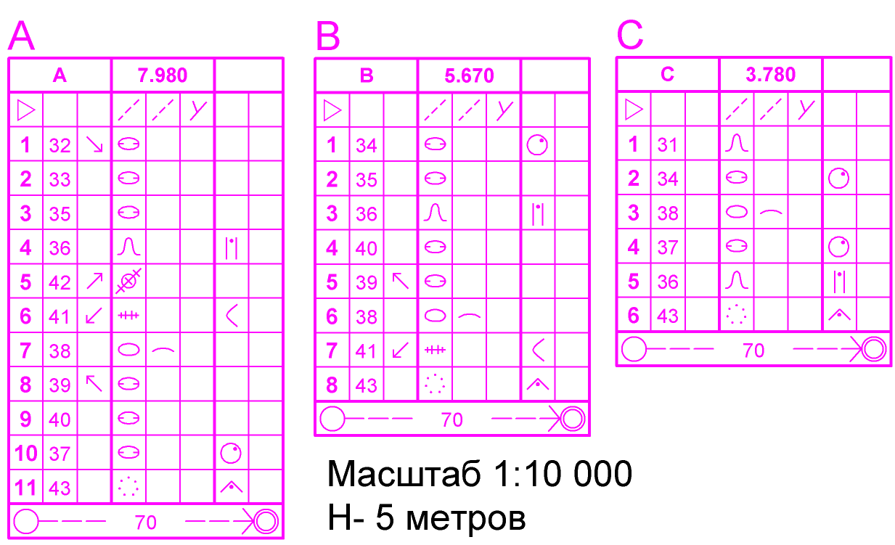

Slide 6
Цели и задачи работы:
Создание Android-приложения для записи треков
Развёртывание БД на сервере, для хранения пользователей и их треков
Создание Web-интерфейса для просмотра как своих треков, так и треков других спортсменов

Slide 7
Требования к Android-приложению:
Получение текущих GPS-координат
Запуск записи трека
Постановка на паузу записи трека
Остановка записи трека
Сохранение трека в память устройства
Отправка трека на сервер
Просмотр информации о треке
Удаление из памяти устройства трека
Выбор спортивной карты
Загрузка спортивной карты с сервера в память устройства
Удаление спортивной карты из памяти устройства

Slide 8
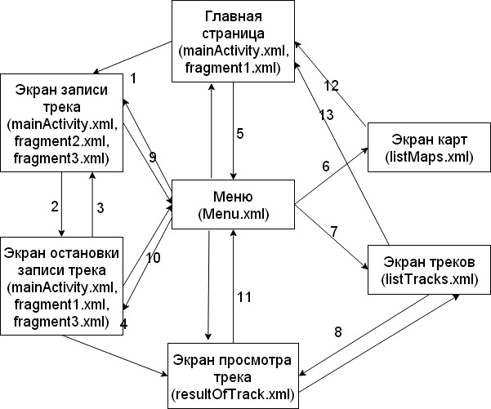
Проект пользовательского интерфейса
Notes:
Нажатие на кнопку записи трека "Start"
Постановка на паузу записи трека, кнопка "Pause"
Возобновление записи трека, кнопка "Start"
Прекращение записи трека, кнопка "Stop"
Открытие меню и возможность вернуться обратно
Переход на страницу списка карт
Переход на страницу списка треков
Выбор конкретного трека для просмотра информации о нём, и возможность вернуться назад
Открытие меню и возможность вернуться обратно
Открытие меню и возможность вернуться обратно
Открытие меню и возможность вернуться обратно
Переход на главную страницу
Переход на главную страницу

Slide 9
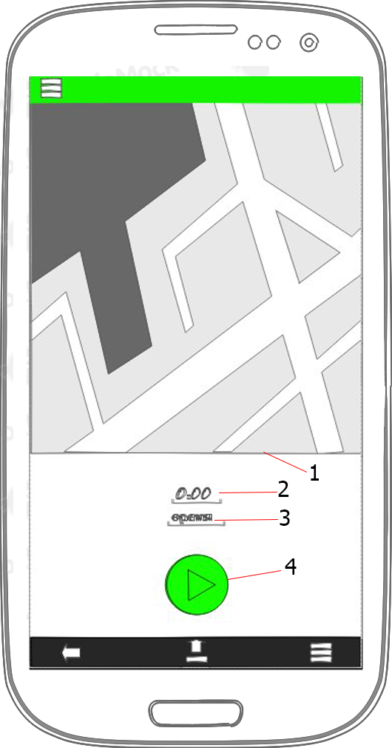
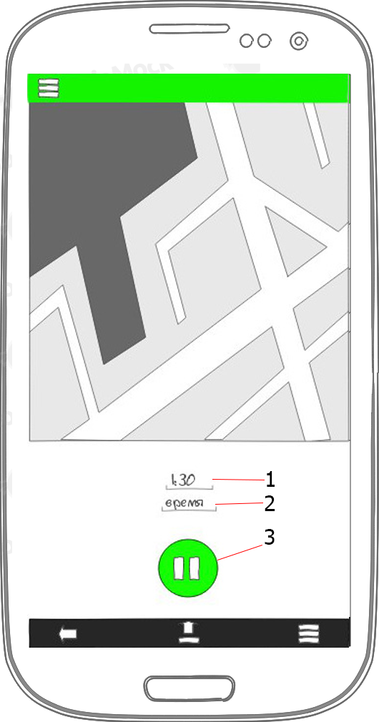
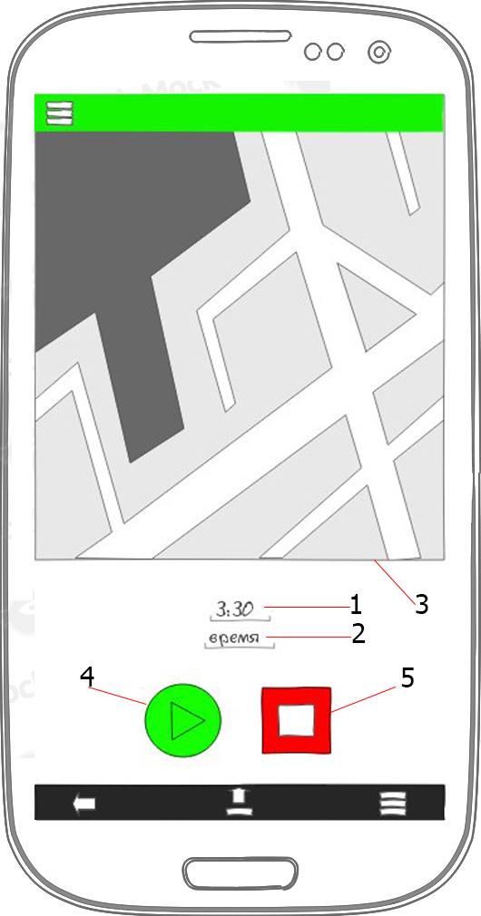
Проект интерфейса пользователя

Slide 10
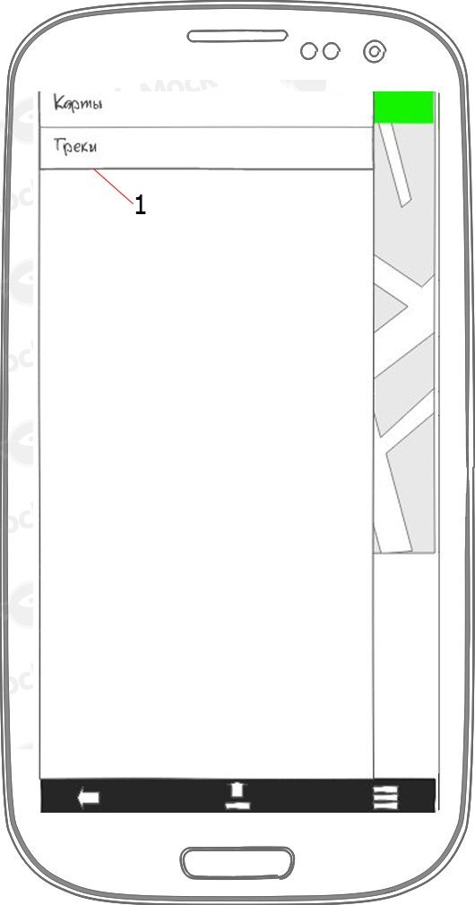
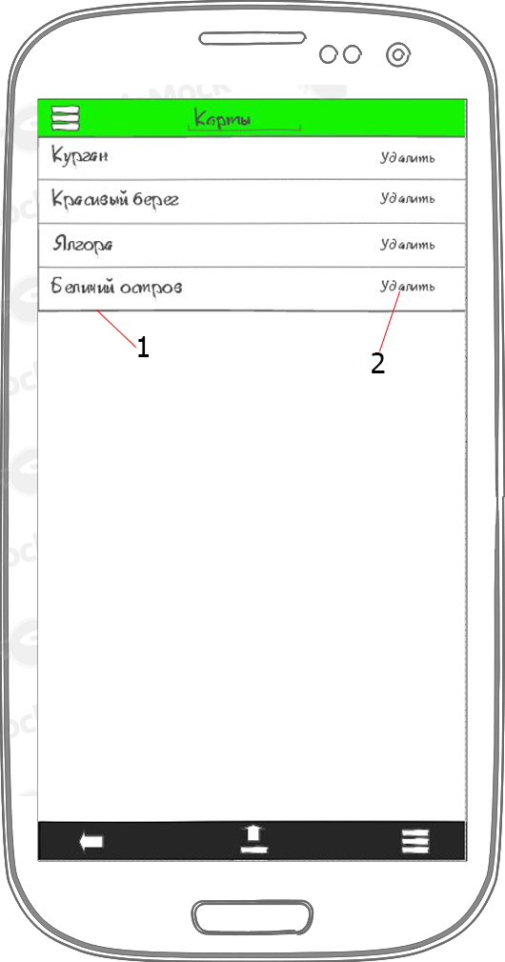
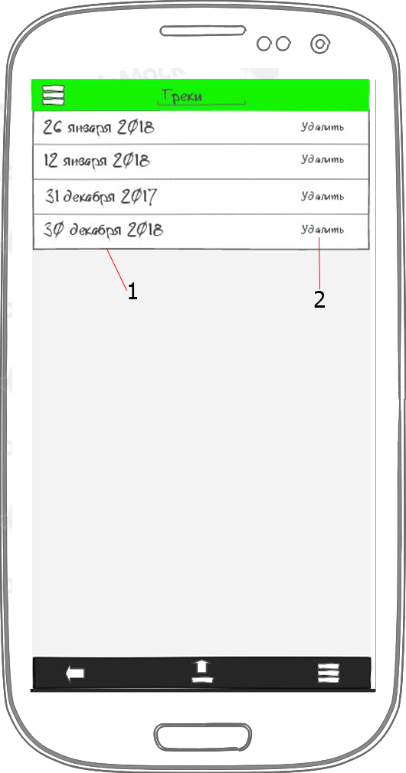
Проект интерфейса пользователя

Slide 11
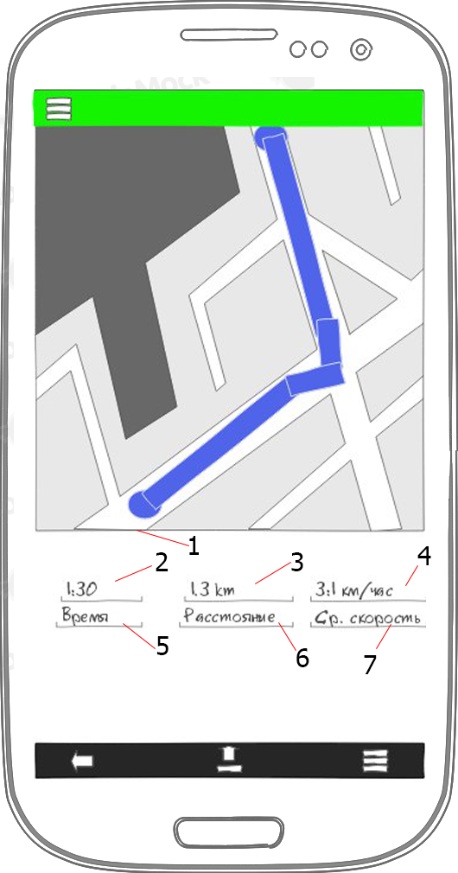
Проект интерфейса пользователя

Slide 12
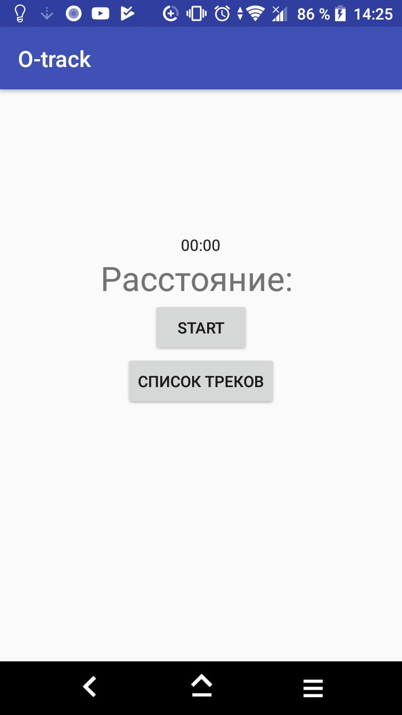
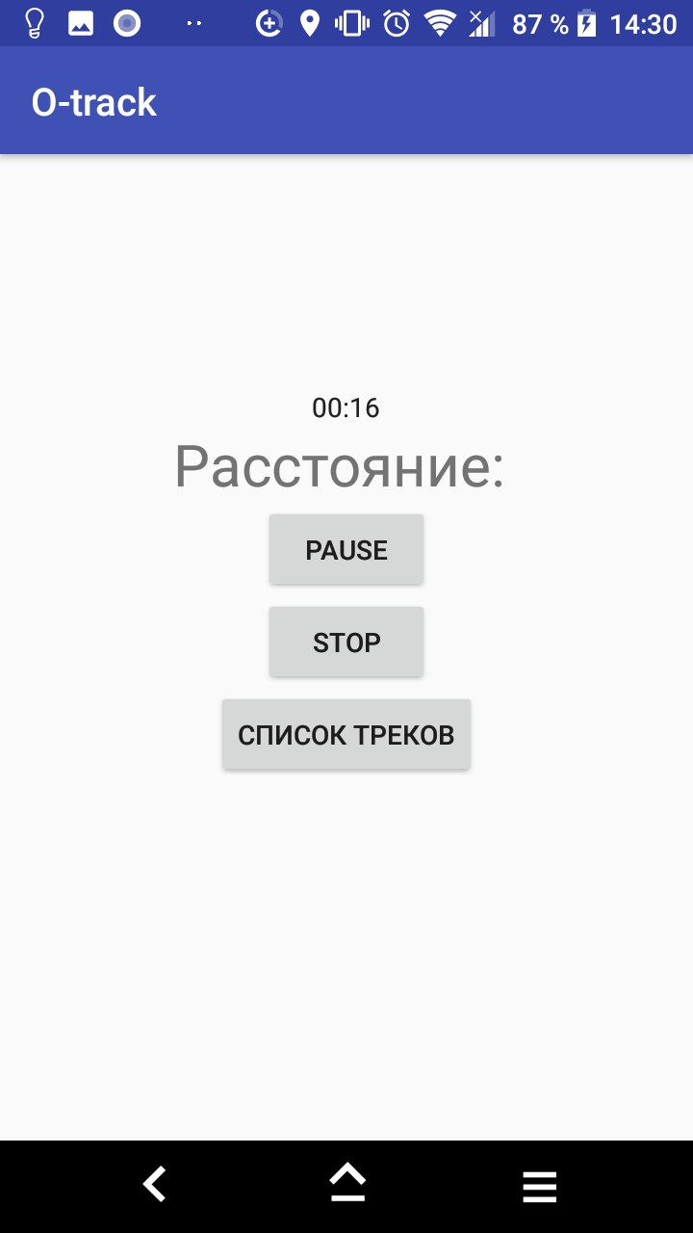
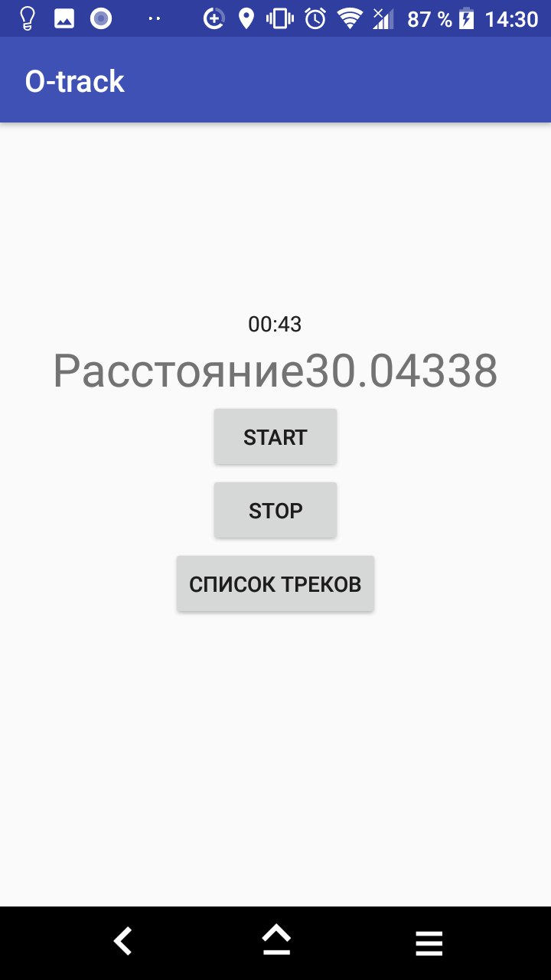
Что реализовано на данный момент

Slide 13
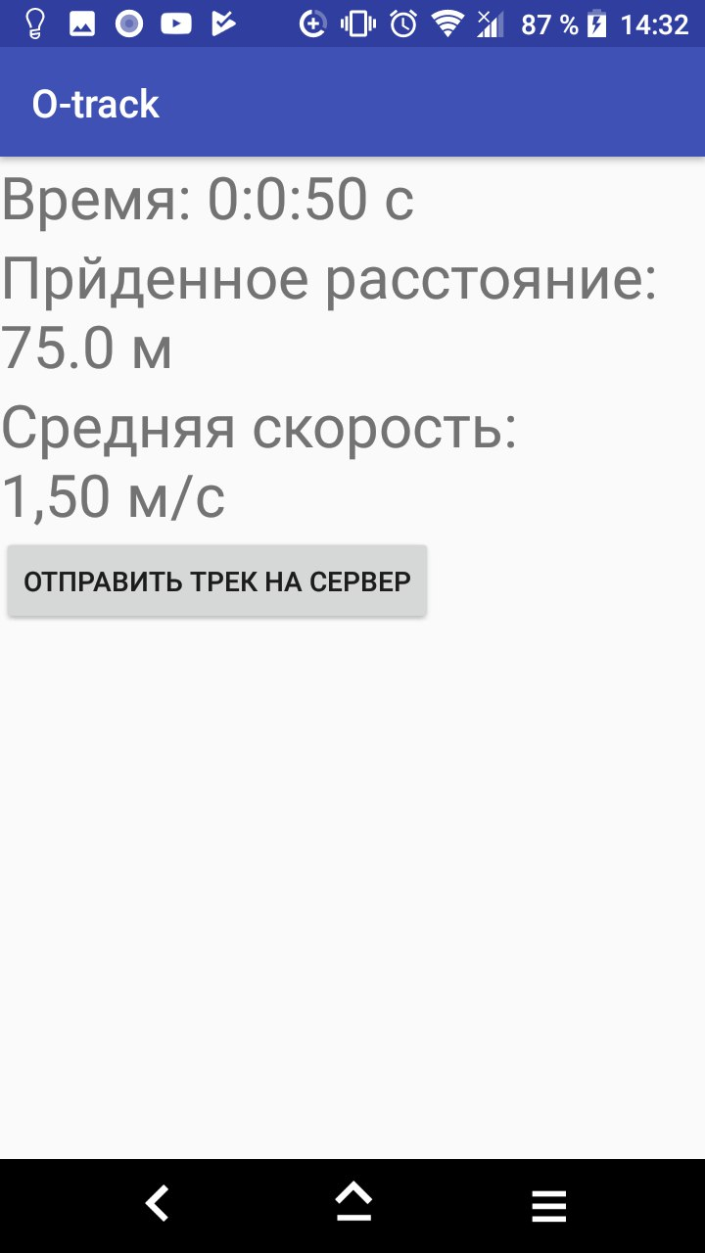
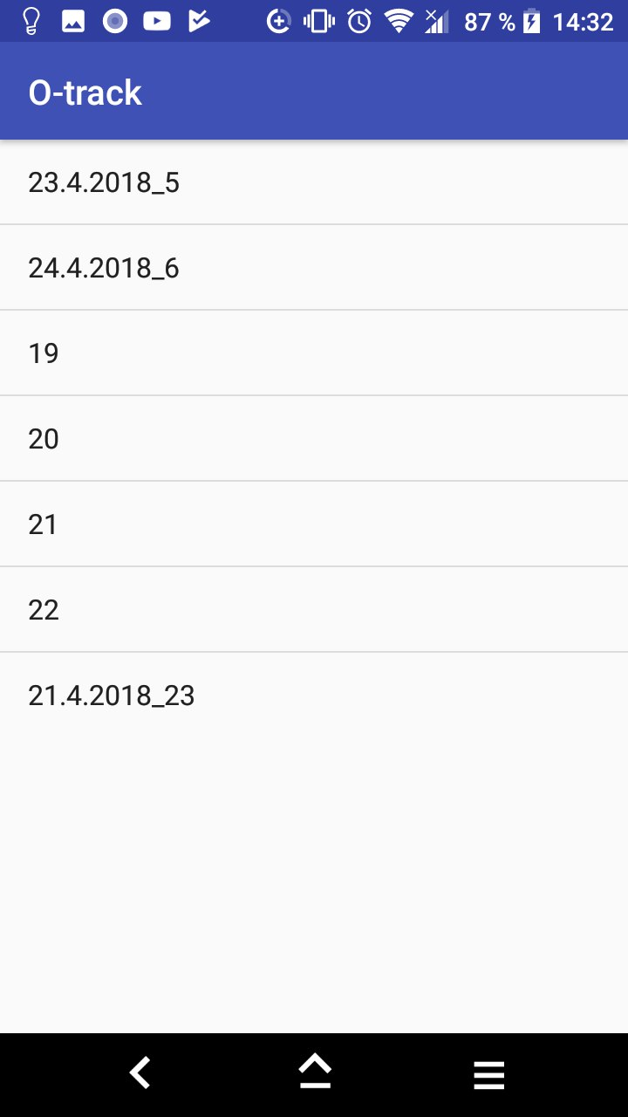
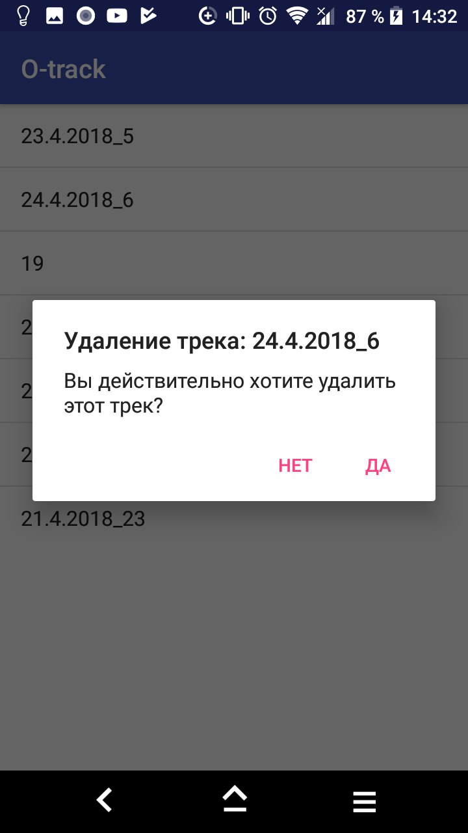
Что реализовано на данный момент

Slide 14
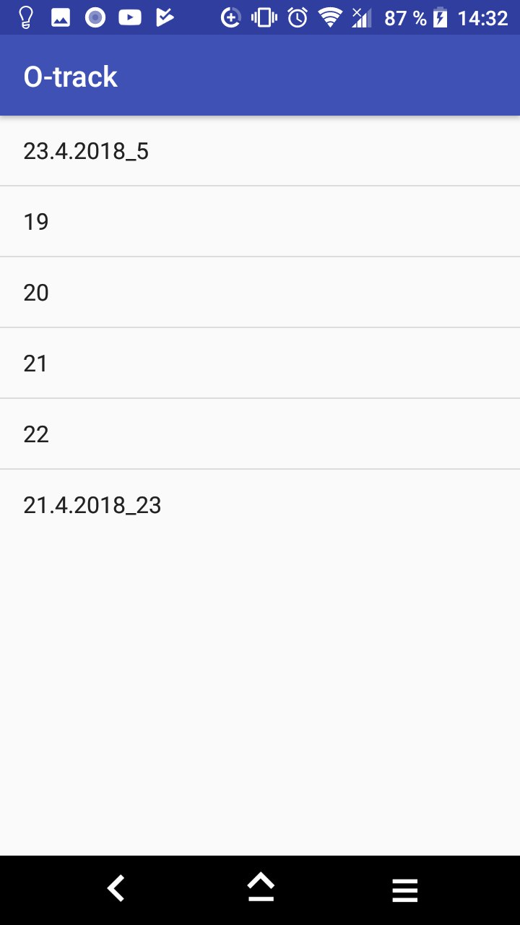
Что реализовано на данный момент

Slide 15
Заключение
Реализовано:
Планы на будущее:
Получение GPS-координат
Создание, хранение, просмотр и отправка трека на сервер
Выбор и загрузка карты для забега с сервера
Разграничение на пользователей
Реализация детального анализа забега
Наложение трека на карту

